Slide 1
Περιβαλλοντική Γεωχημεία
Ενότητα 1: Βασικές αρχές και γνώσεις υποβάθρου
Αριάδνη Αργυράκη
Σχολή Θετικών Επιστημών
Τμήμα Γεωλογίας και Γεωπεριβάλλοντος

Slide 2
Βασικές αρχές και γνώσεις υποβάθρου
Κύκλος του Άνθρακα & αποθήκευση CO₂

Slide 3
Περιεχόμενα ενότητας
Βραχυπρόθεσμος & μακροπρόθεσμος κύκλος του C.
Μορφές C στη γεώσφαιρα.
CO2 και κλιματική αλλαγή.
Αποθήκευση CO2 σε γήινους ταμιευτήρες.

Slide 4
ΣΥΓΚΕΝΤΡΩΣΗ CO₂ ΣΕ ΠΛΑΝΗΤΙΚΕΣ ΑΤΜΟΣΦΑΙΡΕΣ
ΠΛΑΝΗΤΗΣ | Αφροδίτη | Γη | Άρης
PCO₂ (bar) | 86,9 | 3,5 10⁻⁴ | 9,5 10⁻³
T (ºC) | 454 | 20 | -63
Ρύθμιση θερμοκρασίας – Κύκλος του άνθρακα

Slide 5
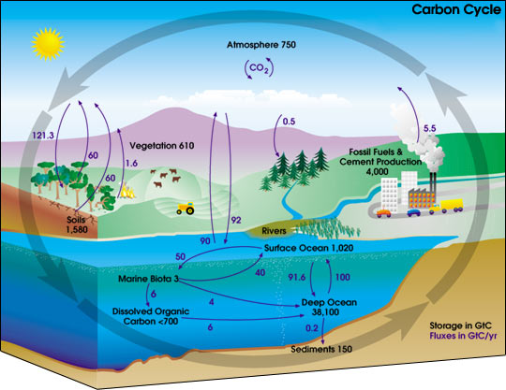
Ο κύκλος του άνθρακα
Ταμιευτήρας
1
Ροή

Slide 6
Ανταλλαγή CO₂ μεταξύ ατμόσφαιρας- υδρόσφαιρας- επιφανειακής λιθόσφαιρας
Περίπου το ½ του ανθρωπογενούς CO₂ διοχετεύεται στους ωκεανούς και τα εδάφη
Βάση για τους υποστηρικτές της αποθήκευσης περίσσειας CO₂ σε γήινους ταμιευτήρες
2
Elements, 4, 305-310 (2008)

Slide 7
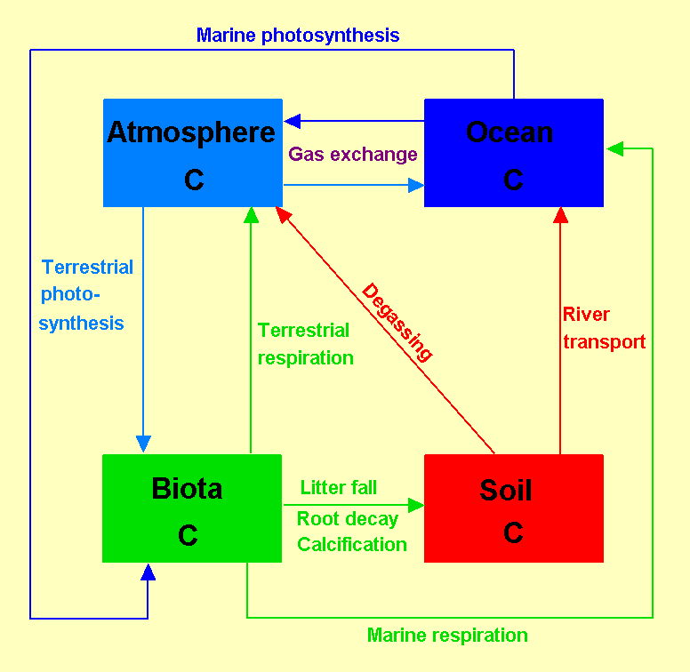
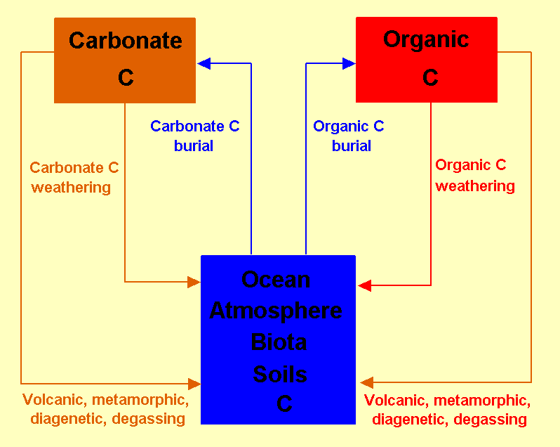
Βραχυπρόθεσμος & μακροπρόθεσμος κύκλος του C
Βραχυπρόθεσμος → βιολογικές & ταχείες φυσικοχημικές διεργασίες
Εύκολα διαταράσσεται από ανθρώπινη δραστηριότητα
Μακροπρόθεσμος → γεωλογικές διεργασίες σε κλίμακα Μα

Slide 8
ΔΙΑΛΥΣΗ CO₂ – ΚΑΘΙΖΗΣΗ CaCO₃
Ατμόσφαιρα
Υδρόσφαιρα
Λιθόσφαιρα
CO_{2(αέριο)} + H₂O = H₂CO₃
H₂CO₃ + H₂O = H₃O⁺ + HCO₃⁻
HCO₃⁻ + H₂O = H₃O⁺ + (CO₃)²⁻
Ca²⁺ + (CO₃)²⁻ = CaCO_{3(στερεό)}

Slide 9
CO₂ – ΔΙΕΡΓΑΣΙΕΣ ΒΙΟΣΦΑΙΡΑΣ
Φωτοσύνθεση
Διαπνοή
Βιο-ορυκτογένεση
CO_{2(αέριο)} + H₂O → CH₂O
CH₂O + O₂ → CO₂ + 2H₂O
Ca²⁺ + (CO₃)²⁻ = CaCO_{3(στερεό)}

Slide 10
ΑΝΘΡΑΚΙΚΑ ΟΡΥΚΤΑ
CaCO₃ ασβεστίτης
CaΜgCO₃ δολομίτης
CaFeCO₃ αγκερίτης
Στερεό διάλυμα
ΜgCO₃ μαγνησίτης
FeCO₃ σιδηρίτης

Slide 11
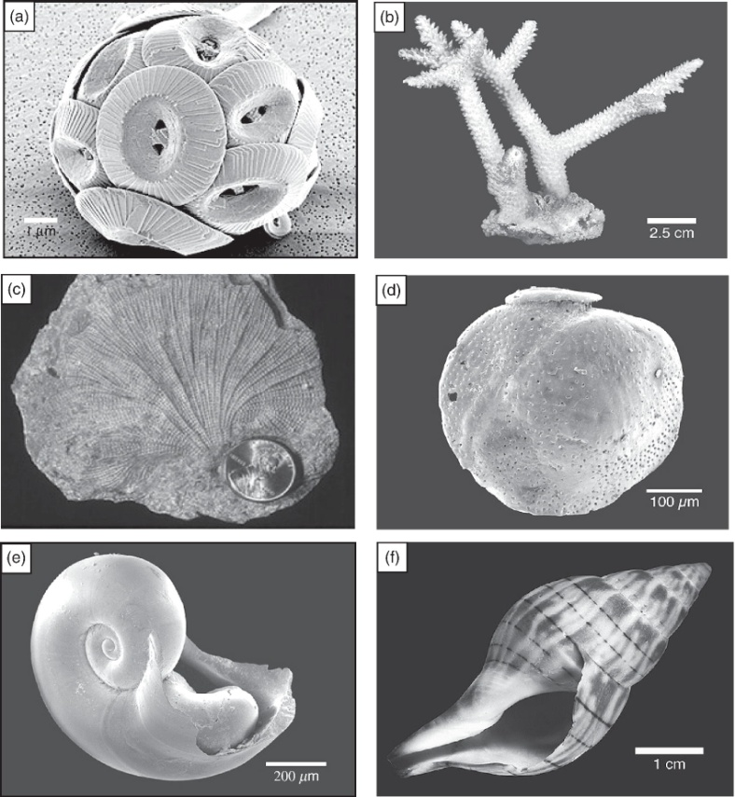
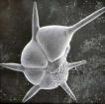
ΒΙΟΓΕΝΗΣ ΚΑΘΙΖΗΣΗ ΑΣΒΕΣΤΙΤΗ
κοράλλια
Κοκκολιθοφόρα (φυτοπλαγκτόν)
Τρηματοφόρα (ζωοπλαγκτόν)
Βρυόζωα
4
3
Γαστερόποδα

Slide 12
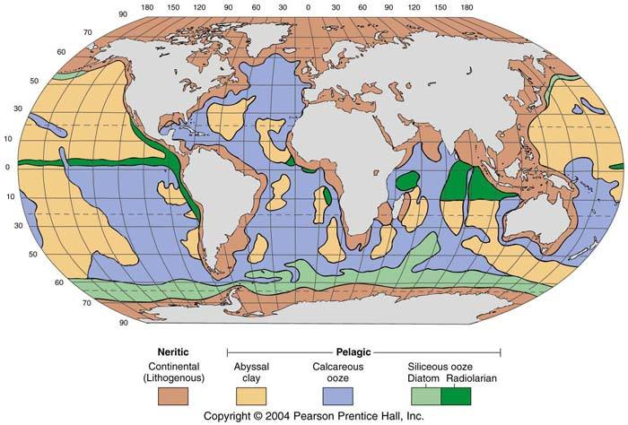
ΘΑΛΑΣΣΙΑ ΙΖΗΜΑΤΑ
χερσογενή
αργιλικά
ανθρακικά
πυριτικά
5

Slide 13
CO₂ και κλιματική αλλαγή
Κλιματικά μοντέλα αποδίδουν την αύξηση θερμ/σίας στην ανθρωπογενή αύξηση ατμοσφαιρικού CO₂
Αντιρρήσεις:
Τήξη πάγων → νέα παγετώδης περίοδος λόγω ελάττωσης θαλάσσιας αλατότητας και διαταραχή θερμών θαλασσίων ρευμάτων
Επίδραση αστρονομικών παραγόντων στο κλίμα π.χ. μεταβολές στην τροχιά της γης

Slide 14
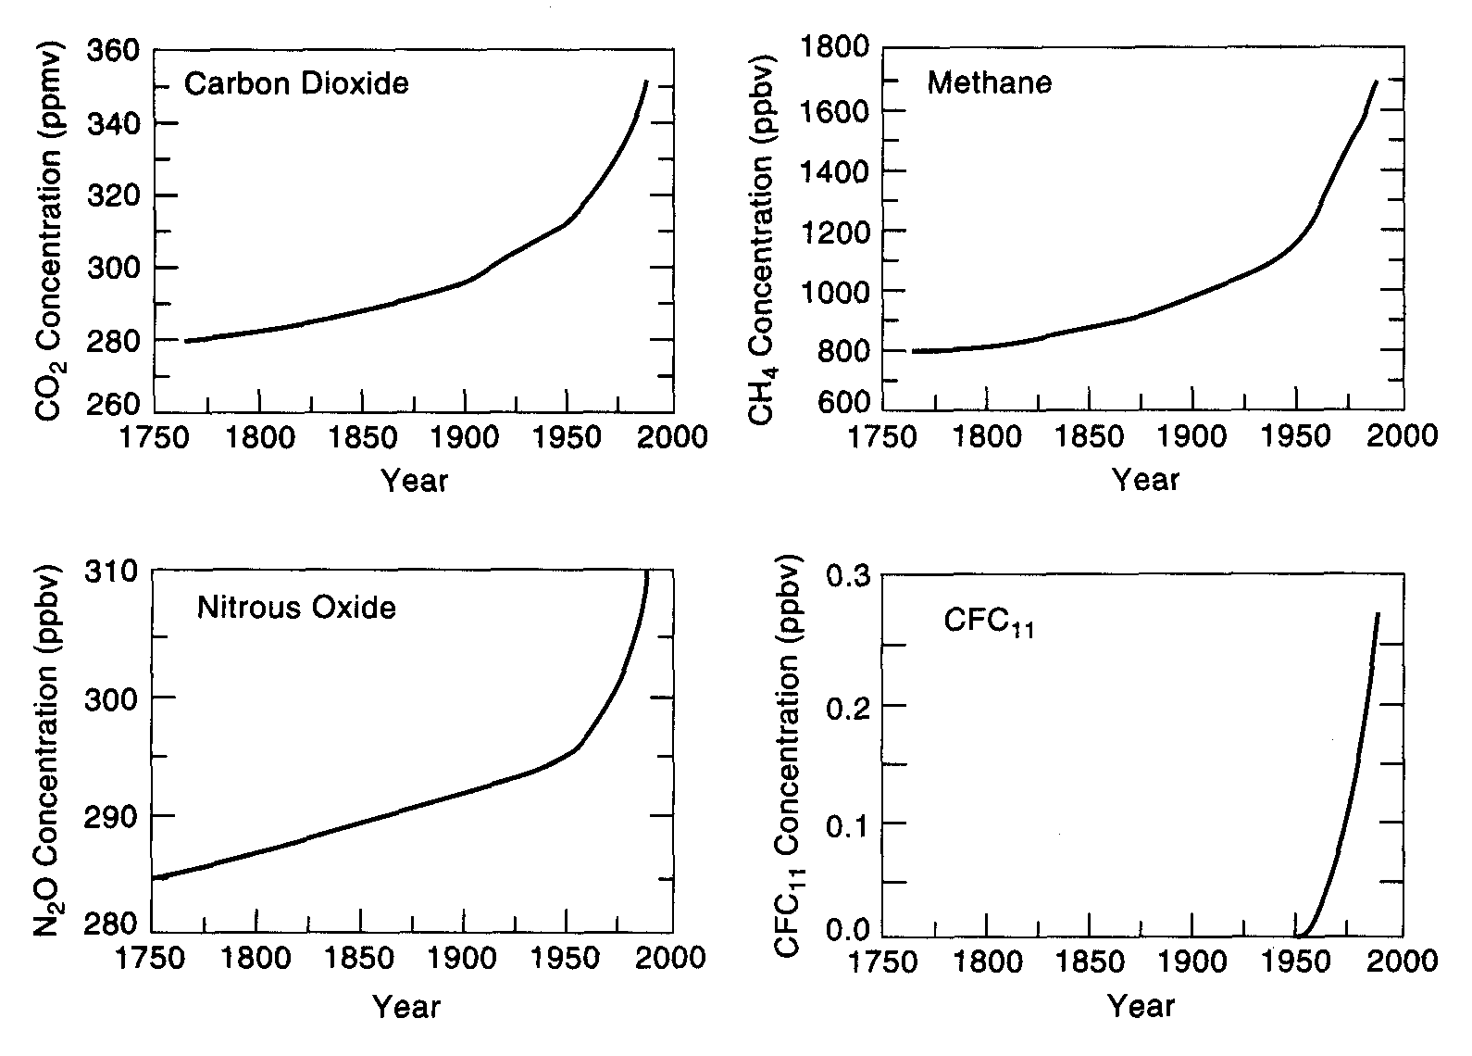
Αύξηση αερίων θερμοκηπίου από το 1750
6

Slide 15
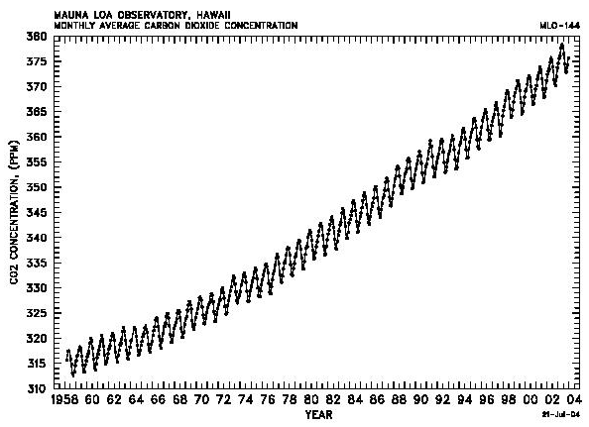
Εξέλιξη ατμοσφαιρικού CO₂ τα τελευταία 50 χρόνια
7

Slide 16
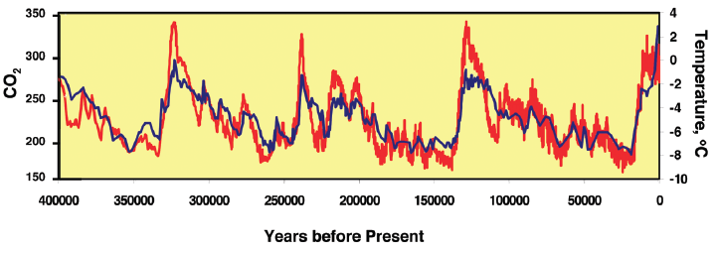
Εξέλιξη ατμοσφαιρικού CO₂ και γήινης θερμοκρασίας σε γεωλογική κλίμακα χρόνου
Δεδομένα από χρονολογημένους πυρήνες πάγου της Ανταρκτικής
8
Elements, 4, 305-310 (2008)
Από μετρήσεις σταθερών ισοτόπων

Slide 17
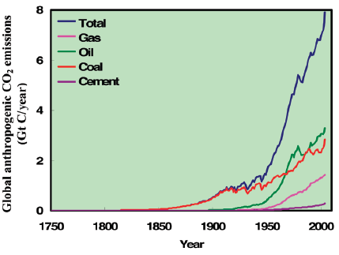
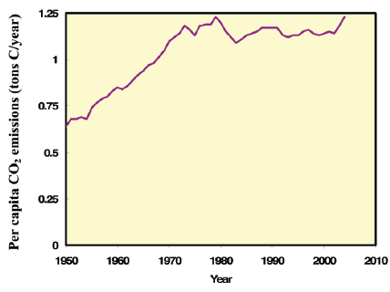
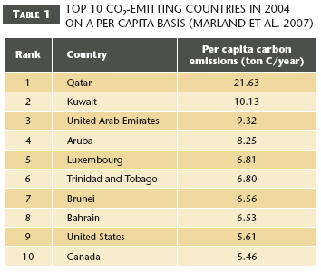
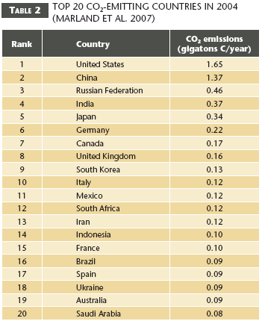
Εκπομπές CO₂
9
10
Π1
Π2
Elements, 4, 305-310 (2008)
17

Slide 18
Πόσο CO₂ παράγει ο μέσος πολίτης “δυτικού” τρόπου ζωής; Elements, 4, 305-310 (2008)
Γεμίζει το αυτοκίνητό του 2 φορές το μήνα → 2 x 50 L βενζίνη.
Πυκνότητα βενζίνης → 730 g/ L → άρα 36.5 kg βενζίνη.
Καύση βενζίνης: CH₂ + 3/2O2 → CO₂ + H₂O.
Με υπολογισμούς με βάση τα μοριακά βάρη παράγονται 2.7 tn CO2/ year.
Υποθετική δέσμευση του παραγόμενου CO₂ προς δημιουργία ασβεστίτη: Ca ²⁺ + CO₂ + H₂O → CaCO₃ + 2H⁺
Παράγονται 6.2 tn ασβεστίτη όγκου 2.3 m³

Slide 19
Η λύση με τα βιοκαύσιμα
Ωραία ιδέα αλλά θυμίζει λίγο το ανέκδοτο της εικόνας…
11

Slide 20
Προσπάθειες αποθήκευσης CO₂
Σύλληψη- μεταφορά – αποθήκευση
Ποικιλία πηγών → δυσκολία συγκέντρωσης
60% σταθερές πηγές – 40% κινούμενες
Συνήθως απαιτείται διαχωρισμός από άλλους αέριους ρύπους
Υποψήφιοι ταμιευτήρες:
Γεωλογικοί σχηματισμοί
Ωκεάνιοι
Παραγωγή ανθρακικών ορυκτών
Αύξηση βιομάζας στα εδάφη και τα δάση

Slide 21
Αποθήκευση σε γεωλογικούς σχηματισμούς
Διοχέτευση CO₂ σε πορώδη πετρώματα
Ιζηματογενείς λεκάνες
Εξοφλημένοι πετρελαϊκοί ταμιευτήρες
Στρώματα γαιανθράκων μη οικονομικής σημασίας
Απαιτείται αδιαπέρατο κάλυμμα για παρεμπόδιση διαφυγής
>1 εκ. tn/ year διοχετεύονται σε πετρώματα
< 0.01% της παγκόσμιας ανθρωπογενούς παραγωγής.

Slide 22
Διοχέτευση στον ωκεανό
Σε βάθη > 1000 m → διάλυση και ενσωμάτωση στον κύκλο του άνθρακα
Δεν έχουν γίνει ακόμη δοκιμές

Slide 23
Σύνθεση ανθρακικών ορυκτών
Δημιουργία σταθερών ανθρακικών ορυκτών (ασβεστίτης, μαγνησίτης)
Μίμηση φυσικής διεργασίας χημ. Αποσάθρωσης
Αντίδραση CO₂ με πυριτικά ορυκτά
Χρήση προϊόντων ως δομικά υλικά, εδαφοβελτιωτικά.

Slide 24
Δέσμευση από βιομάζα και έδαφος
Βιομάζα → πηγή και ταμιευτήρας CO₂
Διαχείριση δασών προς αύξηση της βιομάζας και τελική απόθεσή της στο έδαφος (λίπασμα)
Περιορισμένη δυνατότητα αποθήκευσης CO₂

Slide 25
Τέλος Ενότητας
Βασικές αρχές και γνώσεις υποβάθρου

Slide 26
Χρηματοδότηση
Το παρόν εκπαιδευτικό υλικό έχει αναπτυχθεί στo πλαίσιo του εκπαιδευτικού έργου του διδάσκοντα.
Το έργο «Ανοικτά Ακαδημαϊκά Μαθήματα στο Πανεπιστήμιο Αθηνών» έχει χρηματοδοτήσει μόνο την αναδιαμόρφωση του εκπαιδευτικού υλικού.
Το έργο υλοποιείται στο πλαίσιο του Επιχειρησιακού Προγράμματος «Εκπαίδευση και Δια Βίου Μάθηση» και συγχρηματοδοτείται από την Ευρωπαϊκή Ένωση (Ευρωπαϊκό Κοινωνικό Ταμείο) και από εθνικούς πόρους.

Slide 27
Σημειώματα

Slide 28
Σημείωμα Ιστορικού Εκδόσεων Έργου
Το παρόν έργο αποτελεί την έκδοση 1.0.

Slide 29
Σημείωμα Αναφοράς
Copyright Εθνικόν και Καποδιστριακόν Πανεπιστήμιον Αθηνών, Αριάδνη Αργυράκη 2014. Αριάδνη Αργυράκη . «Περιβαλλοντική Γεωχημεία. Εισαγωγή». Έκδοση: 1.0. Αθήνα 2014. Διαθέσιμο από τη δικτυακή διεύθυνση: http://opencourses.uoa.gr/courses/GEOL1/.

Slide 30
Σημείωμα Αδειοδότησης
Το παρόν υλικό διατίθεται με τους όρους της άδειας χρήσης Creative Commons Αναφορά, Μη Εμπορική Χρήση Παρόμοια Διανομή 4.0 [1] ή μεταγενέστερη, Διεθνής Έκδοση. Εξαιρούνται τα αυτοτελή έργα τρίτων π.χ. φωτογραφίες, διαγράμματα κ.λ.π., τα οποία εμπεριέχονται σε αυτό και τα οποία αναφέρονται μαζί με τους όρους χρήσης τους στο «Σημείωμα Χρήσης Έργων Τρίτων».
[1] http://creativecommons.org/licenses/by-nc-sa/4.0/
Ως Μη Εμπορική ορίζεται η χρήση:
που δεν περιλαμβάνει άμεσο ή έμμεσο οικονομικό όφελος από την χρήση του έργου, για το διανομέα του έργου και αδειοδόχο
που δεν περιλαμβάνει οικονομική συναλλαγή ως προϋπόθεση για τη χρήση ή πρόσβαση στο έργο
που δεν προσπορίζει στο διανομέα του έργου και αδειοδόχο έμμεσο οικονομικό όφελος (π.χ. διαφημίσεις) από την προβολή του έργου σε διαδικτυακό τόπο
Ο δικαιούχος μπορεί να παρέχει στον αδειοδόχο ξεχωριστή άδεια να χρησιμοποιεί το έργο για εμπορική χρήση, εφόσον αυτό του ζητηθεί.

Slide 31
Διατήρηση Σημειωμάτων
Οποιαδήποτε αναπαραγωγή ή διασκευή του υλικού θα πρέπει να συμπεριλαμβάνει:
το Σημείωμα Αναφοράς
το Σημείωμα Αδειοδότησης
τη δήλωση Διατήρησης Σημειωμάτων
το Σημείωμα Χρήσης Έργων Τρίτων (εφόσον υπάρχει)
μαζί με τους συνοδευόμενους υπερσυνδέσμους.

Slide 32
Σημείωμα Χρήσης Έργων Τρίτων (1/4)
Το Έργο αυτό κάνει χρήση των ακόλουθων έργων:
Εικόνες/Σχήματα/Διαγράμματα/Φωτογραφίες
Εικόνα 1: Carbon Cycle. Public Domain, created by NASA. Σύνδεσμος: http://www.newworldencyclopedia.org/entry/Carbon. Πηγή:http://www.newworldencyclopedia.org
Εικόνα 2: Global Carbon Cycle. Copyright University of Michigan. Σύνδεσμος: http://www.globalchange.umich.edu/globalchange1/current/lectures/kling/carbon_cycle/carbon_cycle.html. Πηγή: www.globalchange.umich.edu
Εικόνα 3: Βιογενής καθίζηση ασβεστίτη. Copyright 2012 Kula C. Misra. Πηγή: Introduction to Geochemistry: Principles and Applications, First Edition. Published 2012 by Blackwell Publishing Ltd.

Slide 33
Σημείωμα Χρήσης Έργων Τρίτων (2/4)
Το Έργο αυτό κάνει χρήση των ακόλουθων έργων:
Εικόνες/Σχήματα/Διαγράμματα/Φωτογραφίες
Εικόνα 4: Γαστερόποδα. Copyright The Book of Barely Imagined Beings. Σύνδεσμος: http://www.barelyimaginedbeings.com/2009_12_01_archive.html. Πηγή: www.barelyimaginedbeings.com
Εικόνα 5: Θαλάσσια Ιζήματα. Copyright Pearson Prentice Hall,Inc. Σύνδεσμος: http://www.iupui.edu/~g115/mod06/lecture07.html. Πηγή:http://www.iupui.edu
Εικόνα 6: Αύξηση αερίων θερμοκηπίου από το 1750. Copyright Elements, 4, 305-310 (2008).
Εικόνα 7: Atmospheric CO2 at Mauna Loa Observatory. Copyright NOAA Earth System Research Laboratory. Σύνδεσμος: http://www.esrl.noaa.gov/gmd/ccgg/trends/graph.html. Πηγή: www.esrl.noaa.gov

Slide 34
Σημείωμα Χρήσης Έργων Τρίτων (3/4)
Το Έργο αυτό κάνει χρήση των ακόλουθων έργων:
Εικόνες/Σχήματα/Διαγράμματα/Φωτογραφίες
Εικόνα 8: Εξέλιξη ατμοσφαιρικού CO2 και γήινης θερμοκρασίας σε γεωλογική κλίμακα χρόνου, Elements, 4, 305-310 (2008). Copyright Department of Earth, Atmospheric and Planetary Sciences, MIT. Σύνδεσμος: web.mit.edu/12.000/www/m2013/. Πηγή: web.mit.edu
Εικόνα 9: Global Anthropogenic CO₂ emissions. Copyright Elements, 4, 305-310 (2008).
Εικόνα 10: Per capita CO₂ emissions. Copyright Elements, 4, 305-310 (2008).
Εικόνα 11: Χιουμοριστικό σκίτσο. Copyright About.com. Σύνδεσμος: http://politicalhumor.about.com/od/environment/ig/Environment-Cartoons/Green-Jobs.htm. Πηγή: politicalhumor.about.com

Slide 35
Σημείωμα Χρήσης Έργων Τρίτων (4/4)
Το Έργο αυτό κάνει χρήση των ακόλουθων έργων:
Πίνακες
Πίνακας 1: Top 10 CO₂ – emitting countries in 2004 on a per capita basis (Marland et al. 2007). Copyright Elements, 4, 305-310 (2008).
Πίνακας 2: Top 20 CO₂ – emitting countries in 2004 on a per capita basis (Marland et al. 2007). Copyright Elements, 4, 305-310 (2008).

